Slide 1
Cava San Leonardo: l’acqua e i mulini
Istituzione scolastica
Istituto comprensivo “Maria Schinina” di Ragusa
Dirigente Scolastico
Lucia Palummeri
Classi : 1° e 1D
Docenti coinvolti
Cettina Di Vita Distefano Viviana Alice Di Leonardo Carmela Nicita, Sebastiano Ruscica

Slide 2
L’ACQUA E MULINI DI CAVA SAN LEONARDO
Il progetto didattico a cui abbiamo preso parte L’acqua e i mulini di Cava san Leonardo è stato incentrato sul racconto del nostro territorio. Questo ci ha consentito di conoscere l’ambiente in cui viviamo scoprendo che ogni territorio ha una propria storia che vale la pena ritrovare e raccontare.
Al centro del progetto vi è la realizzazione di laboratori di public history.

Slide 3
Siamo stati accompagnati nella realizzazione delle interviste da un videomaker professionista Andrea Giannone e abbiamo imparato a fare riprese video

Slide 4
I FASE
Abbiamo conosciuto aspetti relativi alle acque nel nostro territorio e all’approvvigionamento dell’acqua nei vari quartieri di Ragusa attraverso la guida della Dott. Ssa Cascone e dell’Ing. Savarese della Società Iblea acque di Ragusa attraverso una conferenza nell’auditorium della nostra scuola e attraverso una passeggiata nei dintorni della scuola

Slide 5
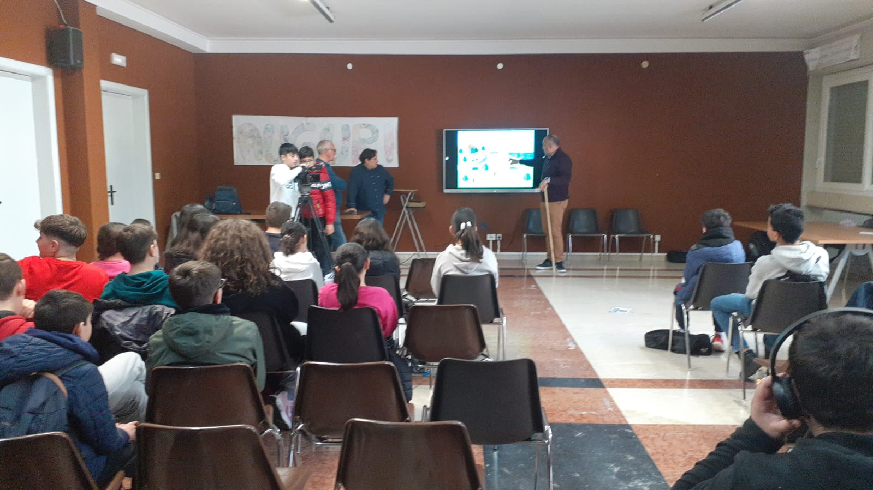

Slide 6
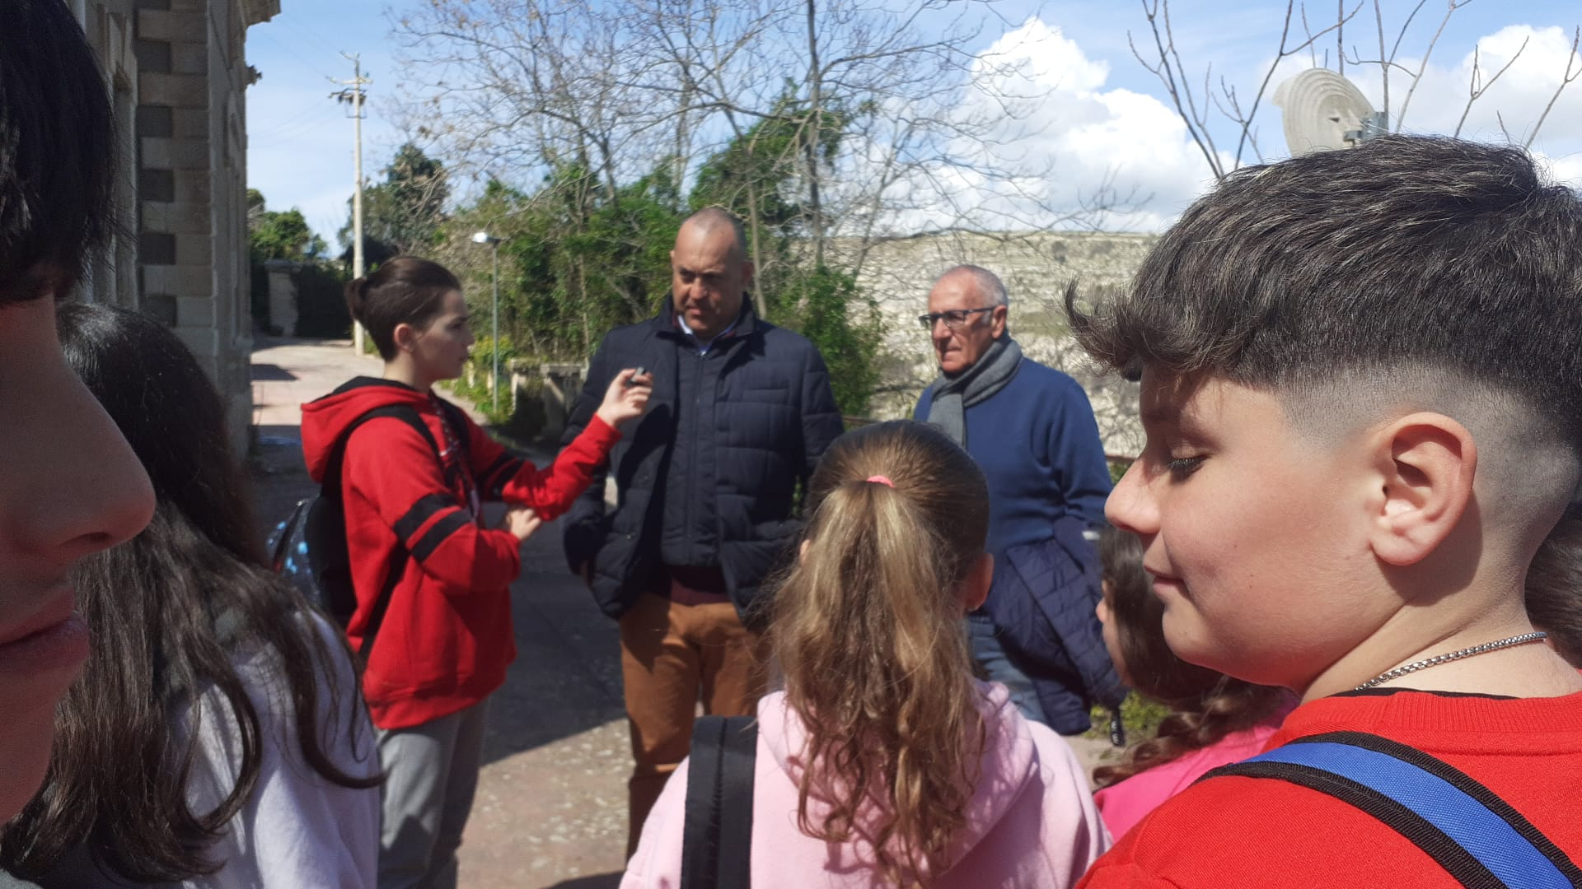
VISITA AL SERBATOIO DELLA MADONNA DELLE GRAZIE

Slide 7
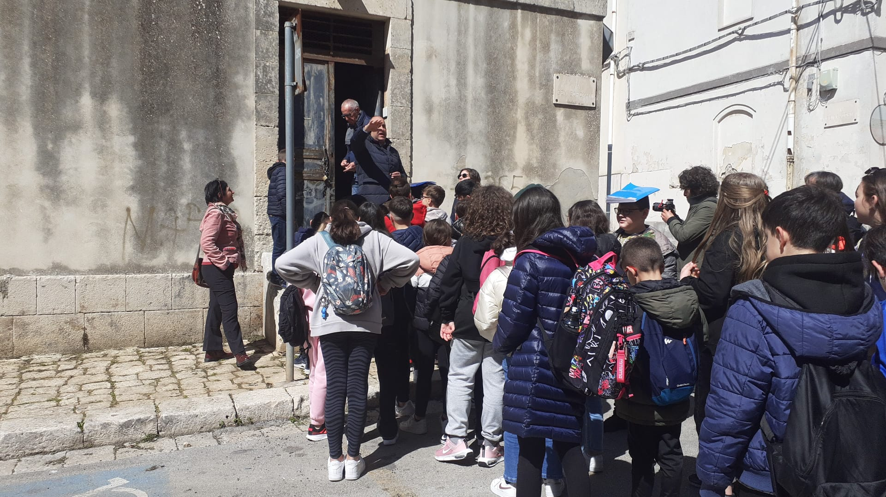
SERBATOIO UBICATO IN VIA DEL SERBATOIO

Slide 8
II FASE : LA SCOPERTA DEL TERRITORIO DELLA CAVA SAN LEONARDO
Noi alunni divisi in gruppo abbiamo conosciuto attraverso un percorso di scoperta e di ricerca autonoma la Valle San Leonardo utilizzando link indicati dalla Prof. Ssa Distefano e della Prof. Ssa Di Vita e attraverso materiale cartaceo

Slide 9
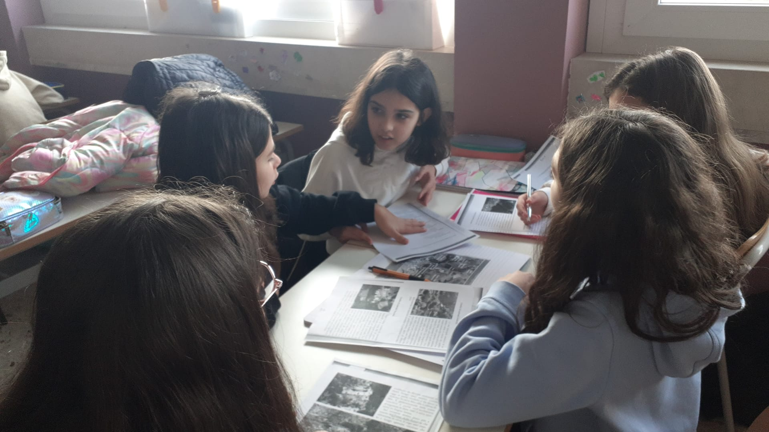
II FASE ATTIVITA’ DI RICERCA IN CLASSE

Slide 10
III FASE:VISITA ALL’ARCHIVIO DI STATO
Ci siamo recati all’ Archivio di stato e abbiamo scoperto attraverso la lettura di documenti come la produzione del grano sia presente nel nostro territorio fin dal 1800(faldone dell’università con documenti del 1800) attraverso altri documenti abbiamo scoperto quanti mulini si contano nel territorio di Ragusa e come la troppa produzione di grano o la scarsa produzione di grano abbia costituito un problema dibattuto nelle carte d’archivio

Slide 11
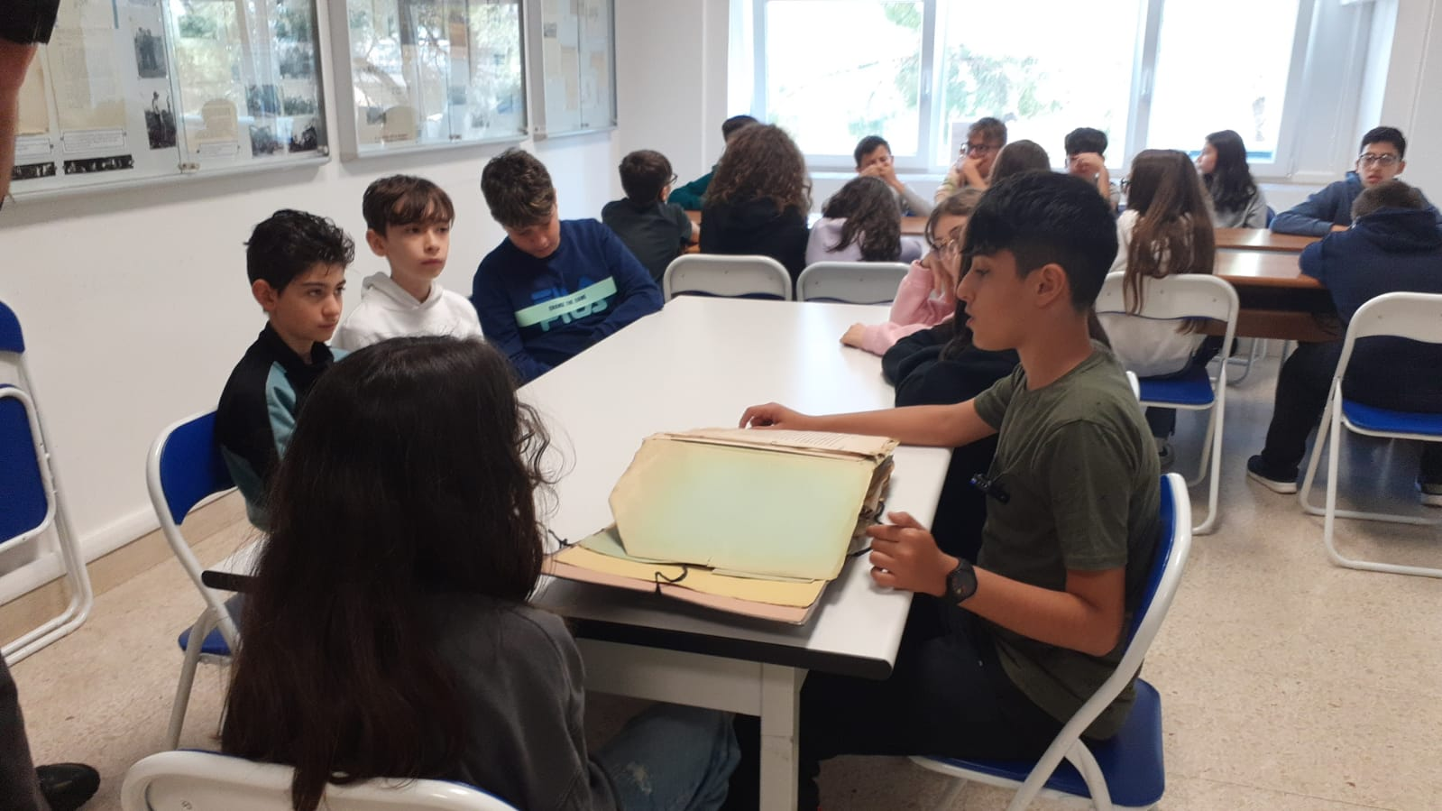

Slide 12
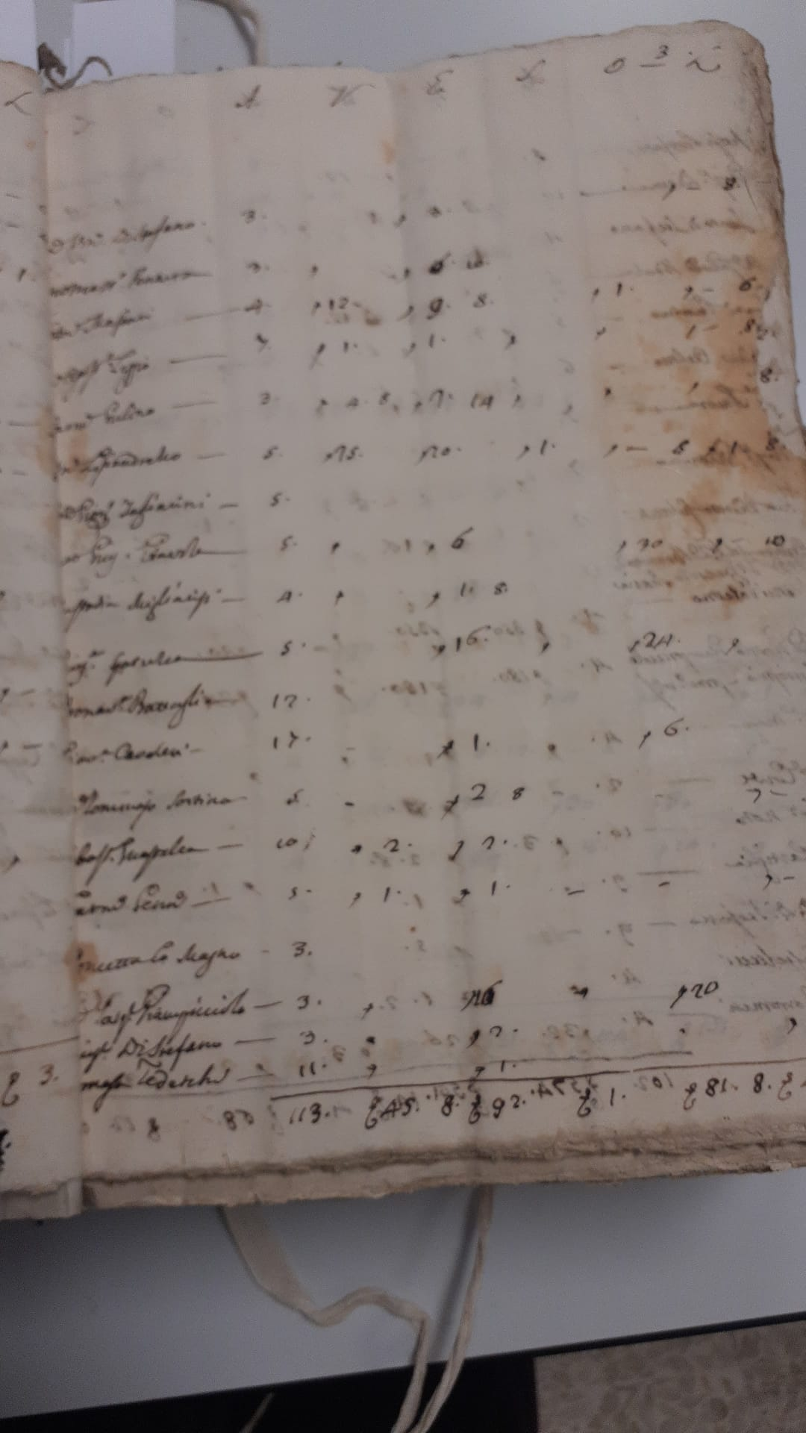
DOCUMENTI REPERITI IN ARCHIVIO

Slide 14
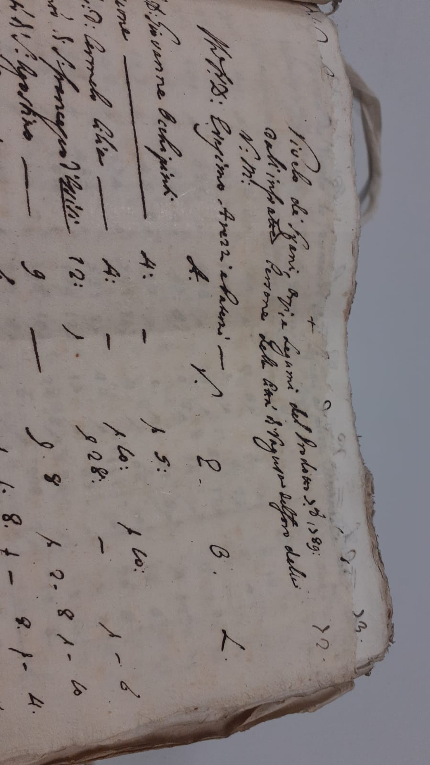

Slide 15
IV FASE : INCONTRO CON LA GUIDA CAI PROF. SCRIBANO
Il Prof. Scribano ha illustrato durante un incontro aspetti della cava San Leonardo e i mulini ad acqua

Slide 16
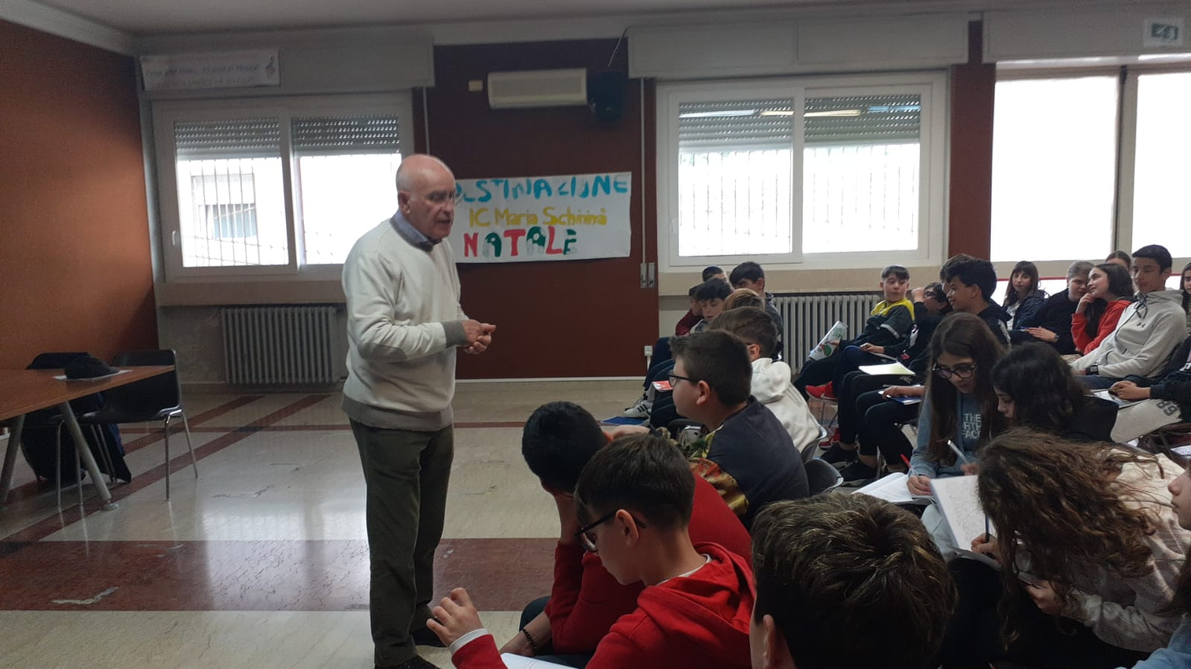
INCONTRO CON IL PROF. SCRIBANO

Slide 17
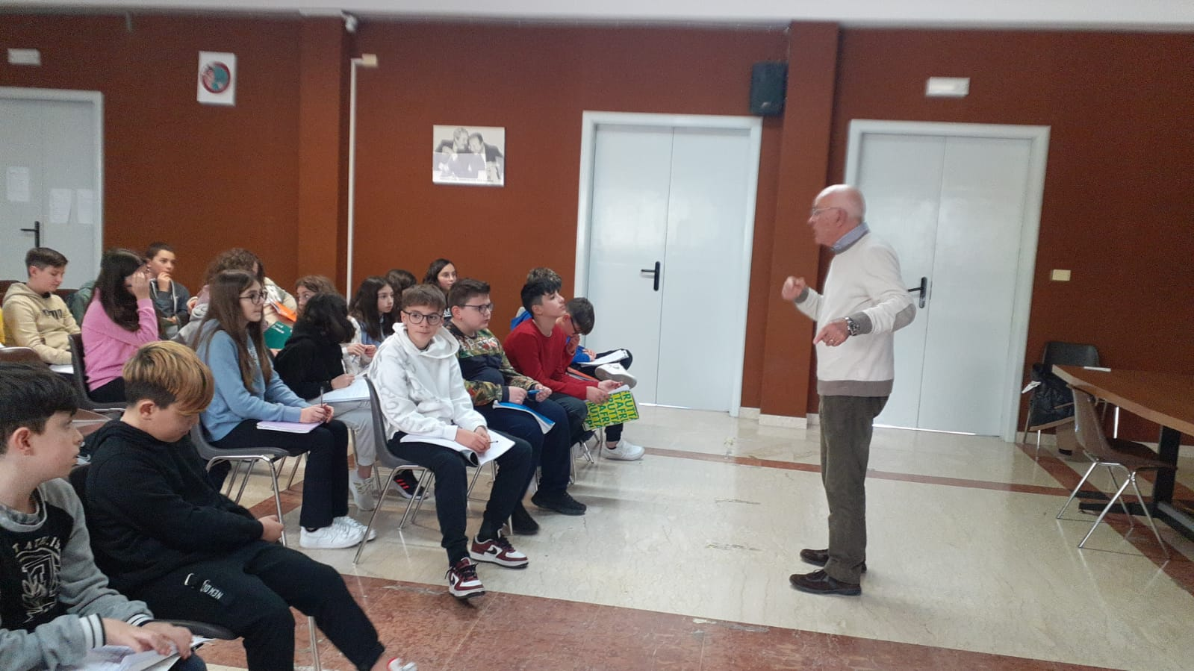

Slide 18
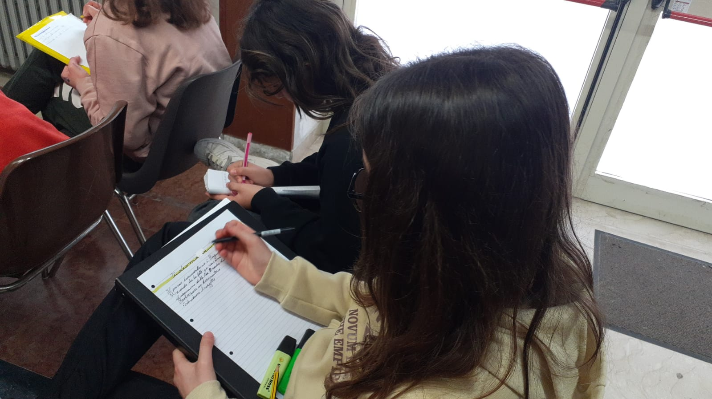

Slide 19
V FASE: PASSEGGIATA NELLA CAVA SAN LEONARDO
La ricerca sul il territorio è avvenuta con il metodo della Passeggiata Noi alunni abbiamo realizzato fotografie, riprese video del luogo visitato al fine di inserire il materiale da noi reperito nell’ebook che oggi in classe stiamo creando
Durante la passeggiata siamo stati seguiti da un videomaker professionista che ha ripreso noi alunni mentre realizzavamo delle interviste a persone testimoni della realtà della cava.

Slide 20
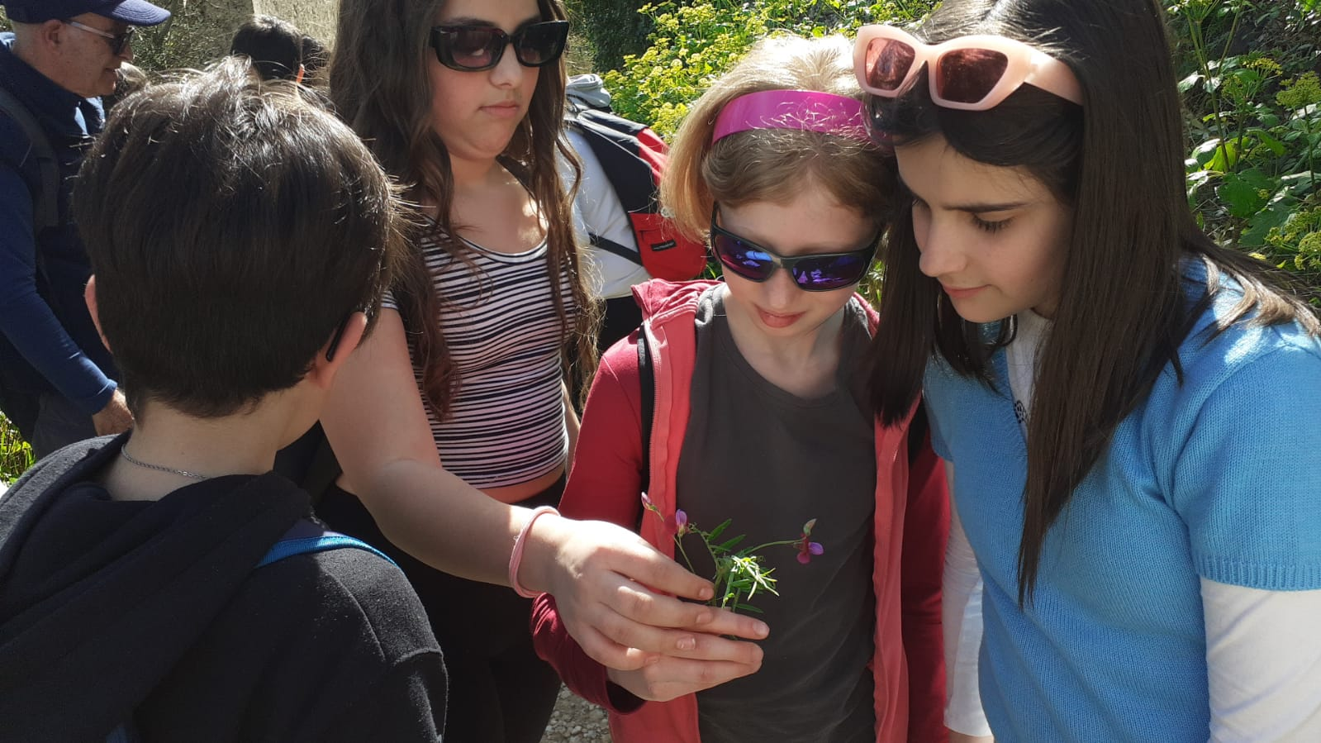
LA PASSEGGIATA A CAVA SAN LEONARDO

Slide 21
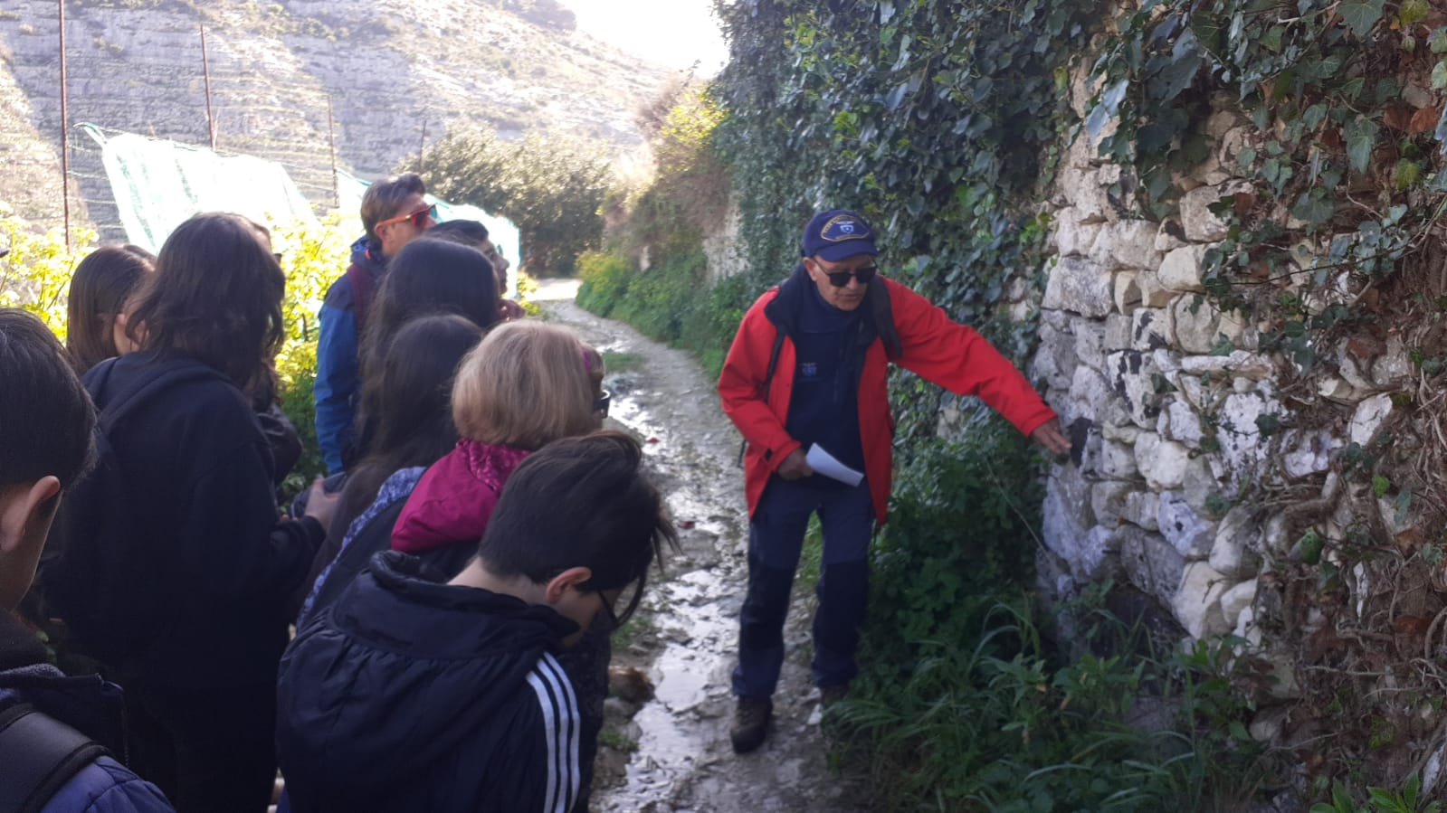

Slide 22
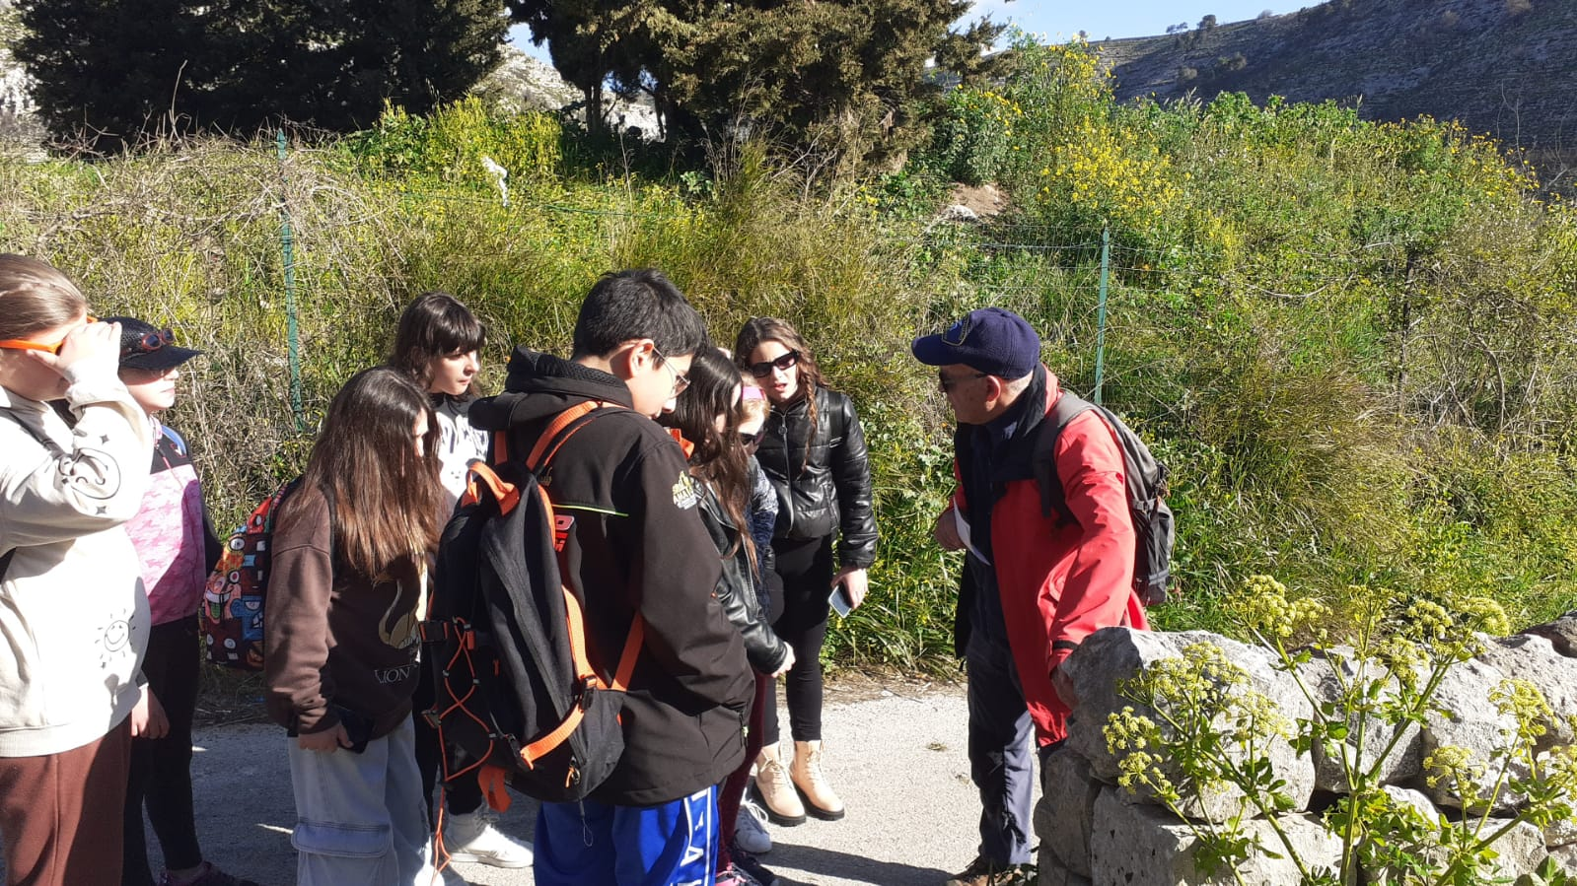

Slide 23
VISITA AL MULINO SAN ROCCO
L’ultima tappa della nostra passeggiata è stata il mulino San Rocco. Abbiamo scoperto come questo mulino è oggi utilizzato per l’allevamento di una specie di trote delle nostre acque oggi in via di estinzione. Siamo stati accolti al mulino San Rocco dalla biologa ambientale Dott. Ssa Monica Giampiccolo responsabile insieme al Dott. Antonino Duchi del "Progetto di implementazione dell'incubatoio di valle per l'allevamento, la salvaguardia e la conservazione della fauna ittica, con particolare riferimento alla Trota Macrostigma, promosso dal Libero Consorzio Comunale di Ragusa»

Slide 24
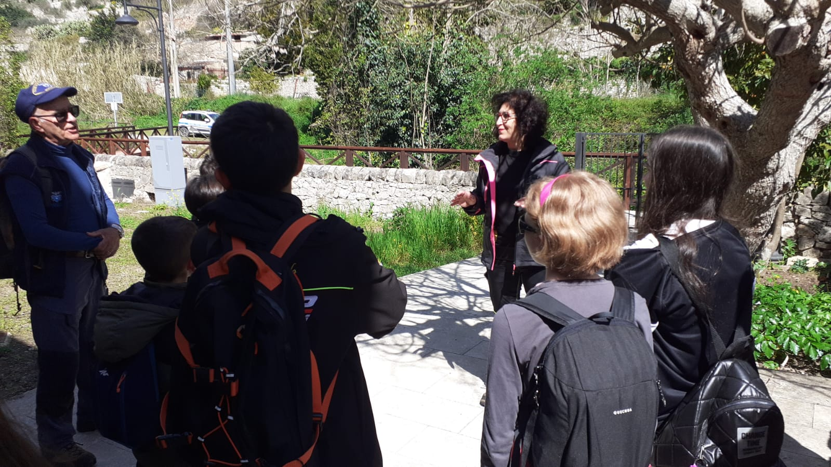

Slide 25
VI FASE REALIZZAZIONE EBOOK E TESTI CREATIVI
Noi alunni con la creazione dell’ebook abbiamo imparato a produrre contenuti originali per il web che è possibile condividere con tante persone e abbiamo migliorato le nostre competenze digitali. Alcuni di noi hanno prodotto un testo creativo sulla Cava San Leonardo

Slide 26
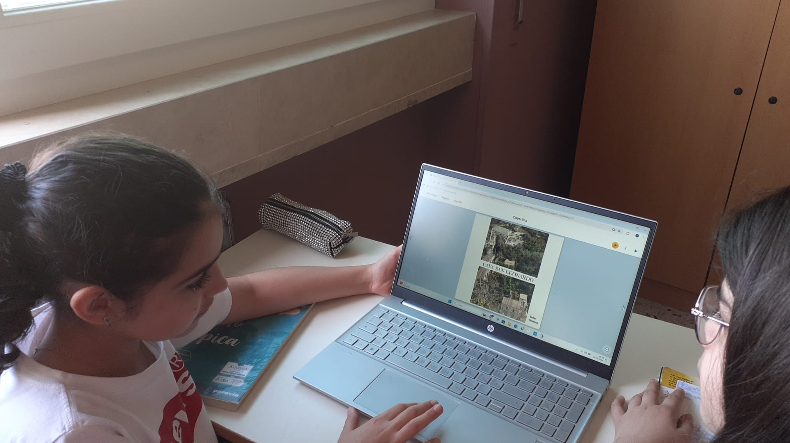
CREAZIONE EBOOK SULL’ESPERIENZA SVOLTA

